Slide 1
G67膠面裂紋檢驗方法優化
Presented by（新產品工程）
July 2026

Slide 2
Agenda
將檢驗顯微鏡工作距離由 8 mm 提升至 23 mm，避免鏡頭碰觸膠面造成刮傷報廢
A
改善概念｜Overview
背景說明及問題描述
B
創新特徵及內容描述
現況
原因
改善
結果
鏡頭距離過近
鏡頭碰觸膠面
更換顯微鏡
距離23mm
膠面裂紋不良
降為0%
C
效益說明
D
以營業秘密保護之考量
Summary
由近距離高風險檢驗，轉為高距離低碰觸風險之標準化檢驗方法

Slide 3
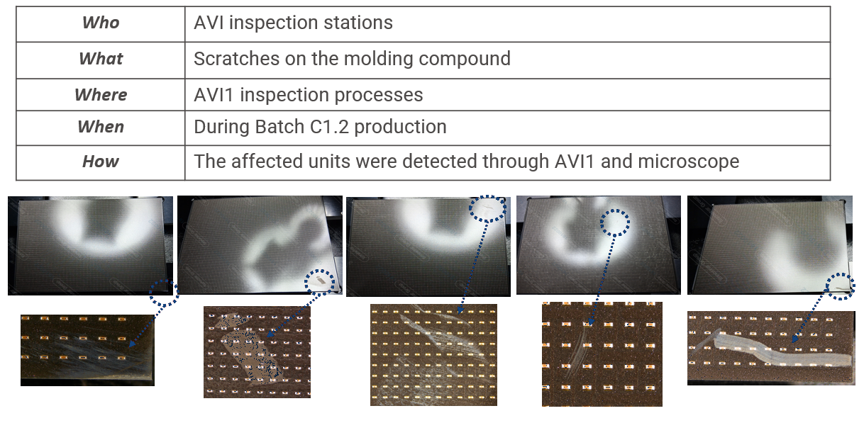
A. 背景說明及問題描述
膠面裂紋不良發生背景
G67產品於AVI／顯微鏡外觀檢驗時，因檢驗顯微鏡物鏡與待測膠面距離過近，
在人工上／下料或微調對焦過程中，物鏡前端可能接觸膠面，造成刮傷或裂紋，進而導致產品報廢。
現行最短工作距離僅約 8 mm，對人工取放容錯不足。
變更前不良率
距離
0.5–1%
8 mm
實績
目前作法
問題描述
主要風險
附件Before顯示多筆膠面刮傷案例，刮傷位置與顯微鏡接觸軌跡一致；
魚骨圖分析亦指出「Plasma OM operation method」與鏡頭／治具接觸風險為主要關鍵因子。
• 人工上／下料時碰觸物鏡前端
• 微調對焦時膠面安全間隙不足
• 一旦接觸即形成外觀不良，造成報廢

Slide 4
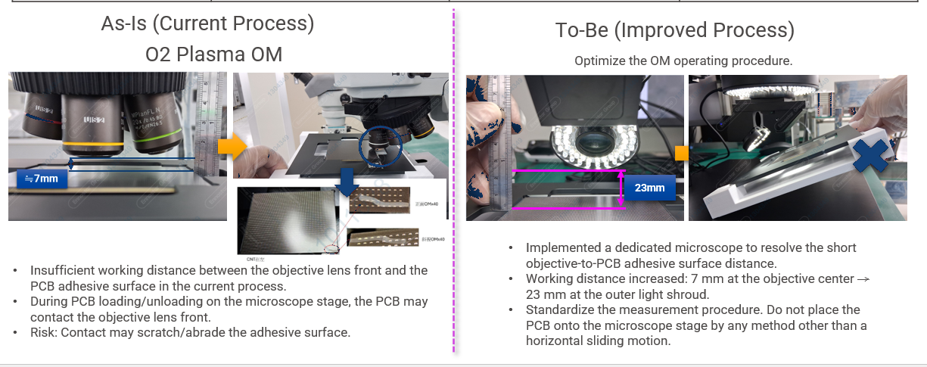
B. 創新特徵及內容描述
改善前後比較（附件 After）
創新方案
• 更換檢驗顯微鏡，將物鏡與待測物最短距離由 8 mm 提升至 23 mm。
• 增加操作容錯，降低人工取放時碰觸膠面的機率。
標準化內容
• 規範PCB放置方式，須以「水平滑入」方式送入檢驗位置。
• 檢查膠面外觀時同步微調焦距，確保異常發生時可穩定檢出。
• 搭配新顯微鏡與作業手法，兼顧安全距離與檢出能力。
設計核心：以設備選型 + 作業標準化同步改善，從源頭消除「鏡頭碰觸膠面」風險。

Slide 5
C. 效益說明
膠面裂紋不良率改善（圖示以前值區間中值 0.75% 呈現）
變更前不良率
變更後
工作距離
0.5–1%
0%
8 → 23 mm
實績
實績
+15 mm
G67整體良率提升
報廢風險
0.5–1%
顯著降低
依實績推估
膠面刮傷歸零
註：變更前實績區間為 0.5–1.0%；圖表採中值 0.75% 作視覺化示意，實際良率改善幅度為 0.5–1.0%。
其他效益
• 降低人為接觸造成之外觀報廢。
• 提升檢驗作業安全間隙與操作穩定性。
• 有助於降低作業員訓練與換線風險。

Slide 6
D. 以營業秘密保護之考量
保護標的
保密價值
建議管理方式
• 顯微鏡選型規格與工作距離設定
• 檢驗治具搭配與安全間隙設計
• 上／下料與水平滑入之作業手法
• 焦距調整與異常判定標準
• 改善前後影像案例與內部驗證結果
本案並非單純更換設備，而是結合工作距離、治具空間、
人工取放路徑與判定方法所形成的檢驗Know-how。
若外部取得，即可快速複製同類產品的低接觸風險檢驗方式，
縮短試誤時間並降低報廢損失。
• 簡報、影像與驗證資料標示為 Confidential
• 限制製程、NPI、設備與品保人員存取
• 改善參數、驗證結果與作業文件納入版本管制
• 對外不揭露設備規格細節與操作條件
建議對外說法：透過檢驗設備與作業方法優化，降低膠面刮傷風險並提升G67檢驗穩定性；不揭露設備規格、距離條件與操作細節。
6

Slide 7
Summary
1
2
3
4
問題
方案
效益
保護
顯微鏡工作距離過近，人工取放時可能碰觸膠面，造成刮傷報廢。
更換檢驗顯微鏡，將工作距離由 8 mm 提升至 23 mm，並標準化水平滑入作業。
膠面裂紋不良由 0.5–1% 降至 0%，G67整體良率提升 0.5–1%。
設備選型、距離條件與作業手法屬內部檢驗Know-how，應納入權限與版本管制。
建議導入
驗收 KPI
於G67檢驗站全面導入新顯微鏡與作業標準，並完成教育訓練與首月追蹤。
膠面裂紋不良率、G67整體良率、作業遵守率、異常再發率。

